Slide 1
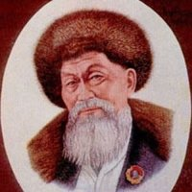
Жамбыл Жабаев «Аттандыру» өлеңі
Хасенова М.Б.

Slide 2
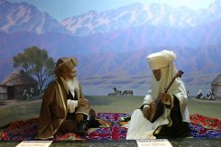
Мақсаты:
Оқушылар Жамбыл Жабаевтың өмір тарихына шолу жасай отырып, шығармашылығының қазақ әдебиетінде алатын орны мен маңызы туралы біледі, «Аттандыру» өлеңінің мәнін түсінеді.
Ж.Жабаевтың өлеңін оқыта отырып, оқушылардың шығармашылықпен жұмыс істеуіне жағдай жасау, ойлау қабілеті, сөйлеу, Отанға деген сүйіспеншілігінің деңгейін білу.

Slide 3
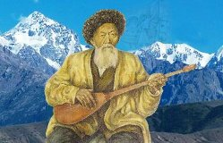
І. Ұйымдастыру кезеңі (3 мин)
Психологиялық дайындық.
«Көңіл-күйің қандай?»
Мейірімді жүрекпен, Ақ пейілді тілекпен, Амандасып алайық, Бір жадырап қалайық!

Slide 4
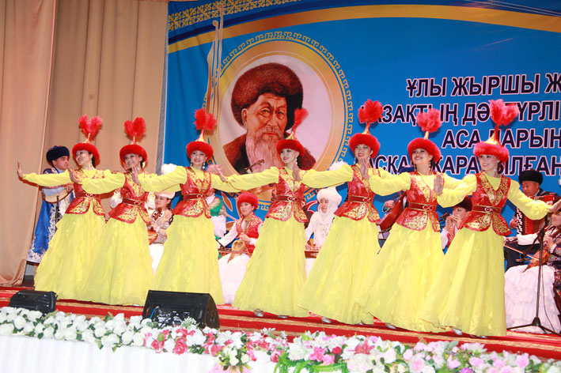
Топтасу

Slide 5
«Миға шабуыл»
1.Үзіндіні оқи отырып, қазақ ауылының қандай тіршілігі көзге елестеді?
2.Күнікей салған ән қасындағыларға қалай әсер етті.
3.Көштің соңы қандай ойындарға ұласты?
4.Үзінді неге «Күн менікі» деп аталады?
5.Күнікейдің шешесінің аты кім?
6.Ж. Аймауытов кім?
7. Ж. Аймауытов қай жылы, қай жерде дүниеге келді?
8.Әңгіме дегеніміз не?

Slide 6
«Ой қозғау»
Өзі айтыскер, жыршы
Соғыс кезінде жауынгерлерге рух беретін өлеңдер жазған ақын.
Қақаған қыста қараша үйде дүниеге келген.
Тілек айтып, бата бергенде сол кісінің жасын берсін деп сұраймыз.
Мен кім жайлы айтайын деп отырмын?

Slide 7
Блоб ағашы

Slide 8
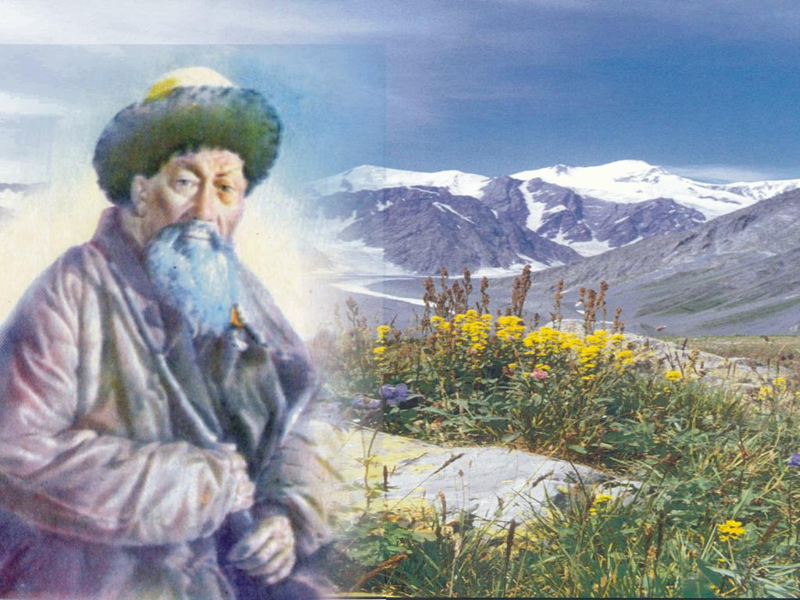
Жамбыл Жабаев – 100 жасаған ақын

Slide 9
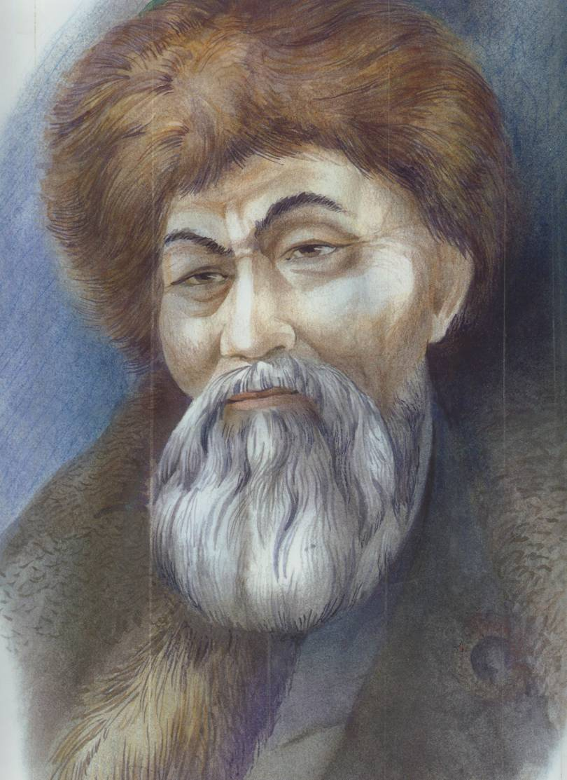

Slide 10
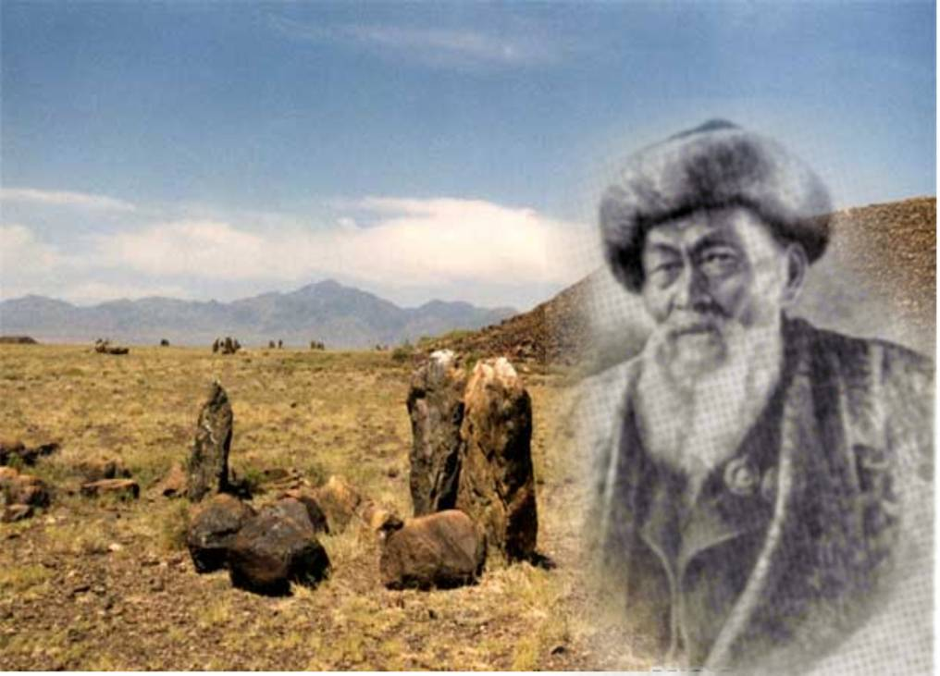
Жүз жасаған жүректен,
Жырларымды төгейін.
Көктемнің күніндей,
Жауды жеңіп, күлімдеп,
Келгеніңді көрейін!
Қаһарманым, күнім деп,
Беттеріңнен өбейін!...
Ж.Жабаев

Slide 11
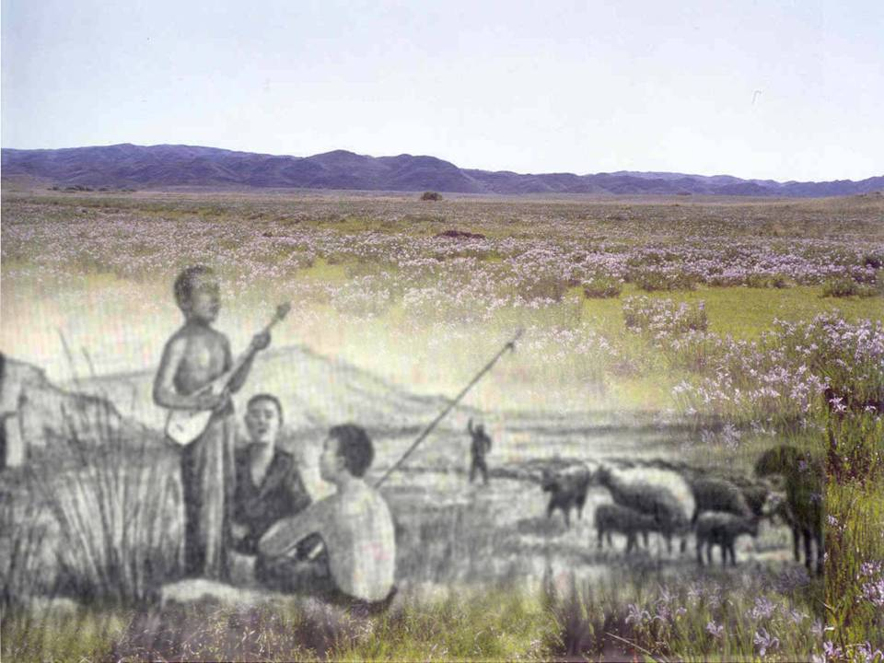
Қақаған қар аралас соғып боран,
Ел үркей, көк найзалы жау торыған.
Байғара, Жамбыл, Ханда мен туыппын,
Жамбыл деп қойылыпты атым содан.
Жамбыл

Slide 12
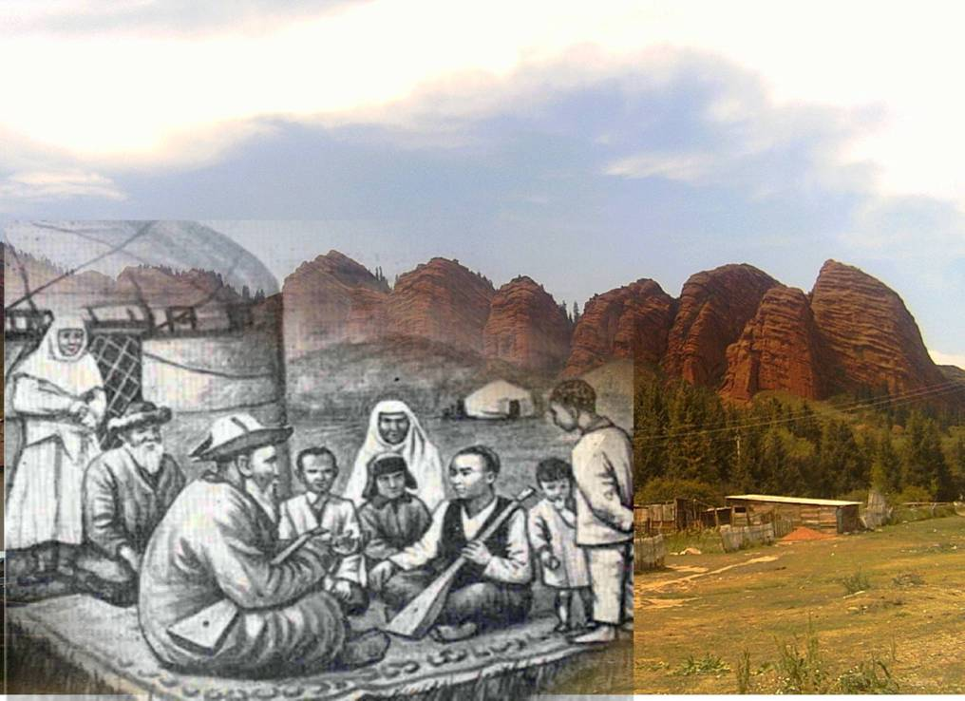

Slide 13
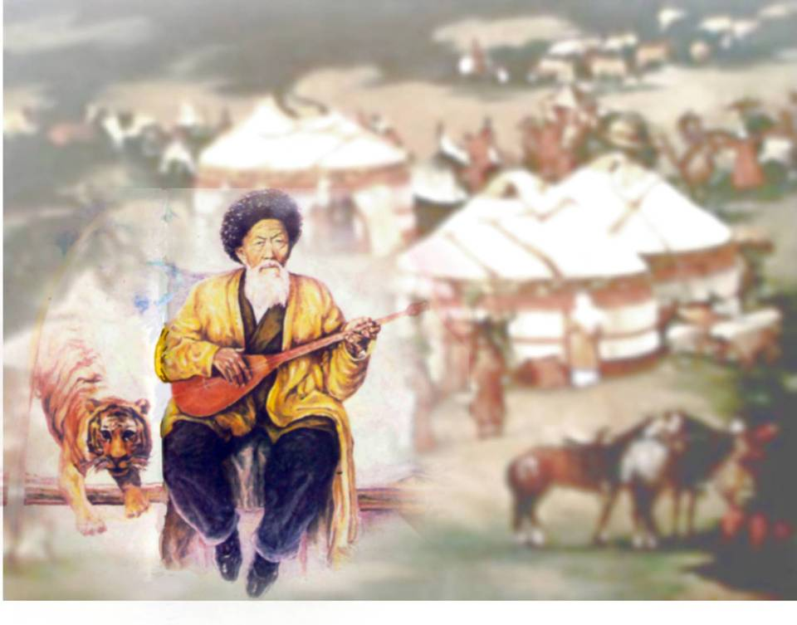
«...Ол домбырасын шертіп, баяулатып бір қоңыр ән салып отыр. Ол күй мен әннің ырғағы бойын билеп, тәттіліктің тіл жетпес тереңіне жүздіргендей, балбыраған өлшеусіз бір рахатта отырған тәрізді...»
Ғали Орманов

Slide 14
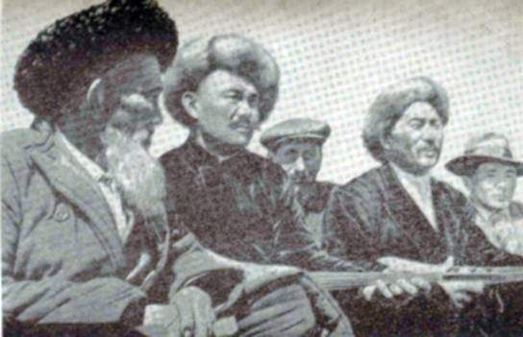
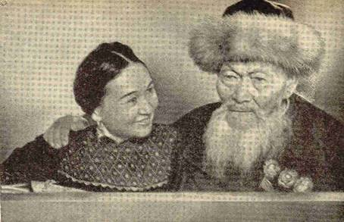
Жамбыл қырғыз ақындарының ортасында
Жамбыл мен Күләш Бәйсейітова

Slide 15
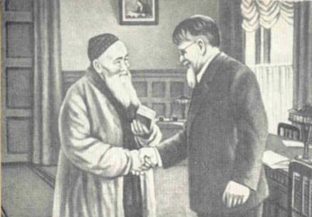
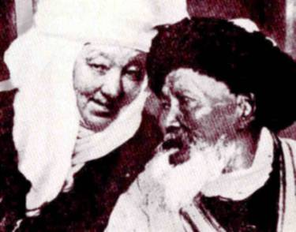
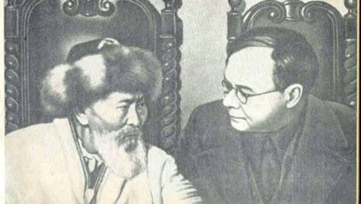
М.Калинин Жамбылды орденмен марапаттауда
Жамбыл және жазушы В.Ивановпен әнгімелесуде
Жамбыл және Дина Нұрпейісова

Slide 16
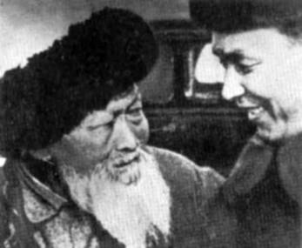
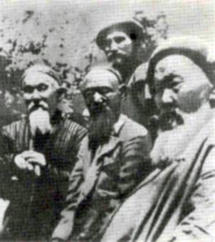
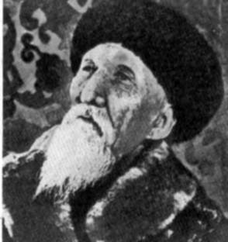
Жамбыл мен Ғабит Мүсірепов
Жамбыл халық ақындарының ортасында
Шәкірті Кенен Әзірбаев

Slide 17
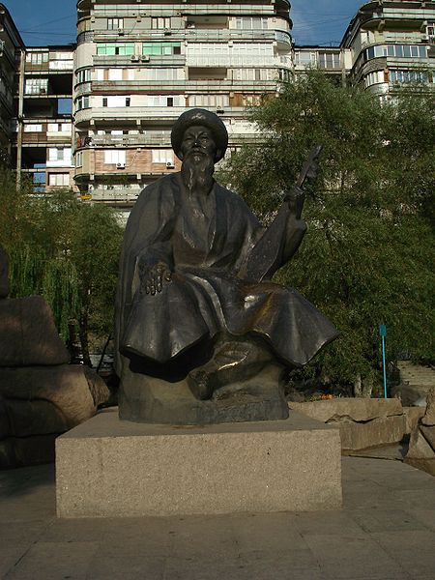
Алматы қаласында орналасқан ескерткіші

Slide 18
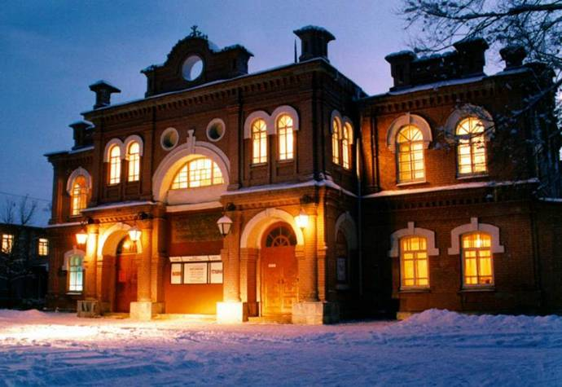
Ж а м б ы л т е а т р ы

Slide 19
«Егер біз Жамбыл даналығын тәу етіп, ұлылығын ұлағат тұтып жатсақ, оның басты себебі Жамбыл арманының адамзаттық арман аңсарымен ұласып жатқандығында. Сондықтан да қазақтың Жамбылына адамзаттың Жамбылы ретінде құрмет көрсетіп, өлмес рухының алдында басымызды иеміз»
Н.Ә.Назарбаев

Slide 20
Жырлары
Поэмалары
″Замана ағымы”
“ Қазақстан тойына“
“Халықтың сәлемі”
“Дастархан жыры”...
“Өтеген батыр”
“Сұраншы батыр”...
Өлеңдері
“Кавказға” “Ақынға”
“Өмір жыры” “Кедей күйі”
“Шағым” “Тарас”
“Амангеді” “Ленинградтық өренім” “Мәстек пен тұлар” “Отан әмірі”
Notes:
20

Slide 21
Жамбылмен айтысқан кісілер
Сарбас
Сайқал
Бұрым
Доспамбет
Құлмамбет
Айкүміс

Slide 22
Аттандыру
Атаңнан бата ал, балам,
Арғымақ атқа мін, балам!
Ақ сақалым желбіреп,
Артыңнан қарап мен қалам;
Құлағыңда, құлыным,
Дауысым жүрсін жырлаған.
Алғадайым арлы едің
Ата сөзін сыйлаған;
Перзентімнің алды едің
Көңілімді қимаған.
Аттандырдым майданға
Аман-есен жүр, балам!
Абыройға ие бол,
Ағат баспа, бір қадам!
Атақ берген атаңа
Ел қадірін біл, балам!
Сынға түскен бұл заман.
Саған айтқан сөзімнен
Сабақ алсын тыңдаған.
Айтылған сөз деп ұқсын –
Аңғарлы жан “бұл маған”.
Хош,хош балам, хош балам!

Slide 23
Халық поэзиясының шағын түрі Қоштасу Бұл жырлардың мазмұны, сыр-сипаты әр алуан болып келеді. Мәселен, өмірмен қоштасу, жақын достан, жүйрік аттан, қыран құстан айырылу, жақын адамын ұзақ сапарға аттандырарда қоштасу т.б. Мысалы, “Қозы Көрпеш-Баян сұлу” жырындағы елмен,жермен қоштасқан Ай,Таңсық өлеңі дәлел. Ж.Жабаевтың “Аттандыру” өлеңінен де халық поэзиясының шағын түрі-қоштасу, көрініс табады.

Slide 24
Топпен жұмыс( 8 мин) Постер қорғау.
1- топ. Жамбыл Жабаев кім? (Жамбылға жан-жақты сипаттама беру.)
2 -топ .Жамбыл- айтыскер ақын.
3- топ Екінші дүниежүзілік соғыс жайлы не білеміз?
4- топ Көрініс. (Жамбылдың Сүйінбайдан бата алуы.)

Slide 25
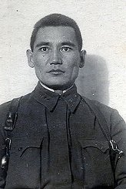
Оқулықпен жұмыс
Жамбыл Жабаевтың «Аттандыру» өлеңін оқу

Slide 26
Дискриптор

Slide 27
Сергіту сәті
Көңілді күн

Slide 28
Сөздікпен жұмыс
Ағат баспа –жаңсақ, жаңылыс, теріс
Аңғарлы жан – ауысп.мағ. Әріден ойлап білетін, толғамды

Slide 29
Жұптық жұмыс.«Ойлан, жұптас, талқыла!» (10 мин) «Аттандыру» өлеңі бойынша
1- топ. Алғадай туралы не білеміз? (Оқулықтағы 1-2-сұрақ бойншасөйлеу. )
Бейнеролик. Алғадай туралы
2-топ Халық ауыз әдебиеті бойынша: бата, қоштасу.(Оқулықтағы 3- сұраққа жауап, 1-2-тапсырма бойынша сөйлеу).
3-топ Сатылай кешенді талдау.
4-топ Шығармашылық жұмыс. Өлеңді қара сөзге айналдырып жазу.

Slide 30
Жеке жұмыс

Slide 31
Қорытындылау
Семантикалық карта (4 мин)

Slide 32
Рефлексия. Бағалау.

Slide 33
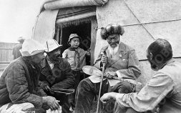
Үйге тапсырма:
«Аттандыру» өлеңін жаттау.

